Slide 1
Çocuklarda İnvajinasyon

Slide 2
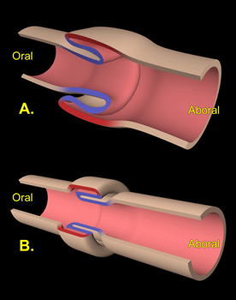
İnvajinasyon
Bir barsak lupunun eldiven parmağı veya teleskop şeklinde diğerinin içine girmesidir
Oluşum şekline göre 3 tipe ayrılabilir:
İdiopatik
Sürükleyici noktalı invajinasyon
Postoperatif invajinasyon

Slide 3
İdiopatik invajinasyon:
Tipik olarak yaşamın 4-10. ayları arasında görülür
İyi beslenmiş ve gelişmiş erkek bebeklerde daha sıktır
Viral üst solunum yolu enfeksiyonları sonrasında terminal ileum civarında oluşan lenfoid hiperplazi
Mobil çekum, çekum ve ileum arası çap farklılıkları sorumlu tutulmaktadır

Slide 4
Patogenez
Çoğunlukla terminal ileumdan başlar
Genellikle ileoileal başlayan invajinasyon ileoçekal ve ileoçekokolik olarak devam eder
Birbiri içine invajine olan barsakta mezenterin sıkışmasına bağlı vasküler bozukluklar, ödem, nekroz ve gangrene gidiş oluşur.
Barsak lümeninin tıkanması ile intestinal obstrüksiyon bulguları gelişir

Slide 5
Klinik bulgular
Kolik tarzı karınağrısı, huzursuzluk, ayaklarını karnına çekerek ağlama
Önce safrasız daha sonra safralı kusma,
Çilek jölesi şeklinde kanlı gaita
Karında distansiyon,
Sağ üst kadrandan sola uzanan sucuk tarzı kitle palpe edilmesi
Geçikmiş hastalarda hassasiyet ve defans

Slide 6
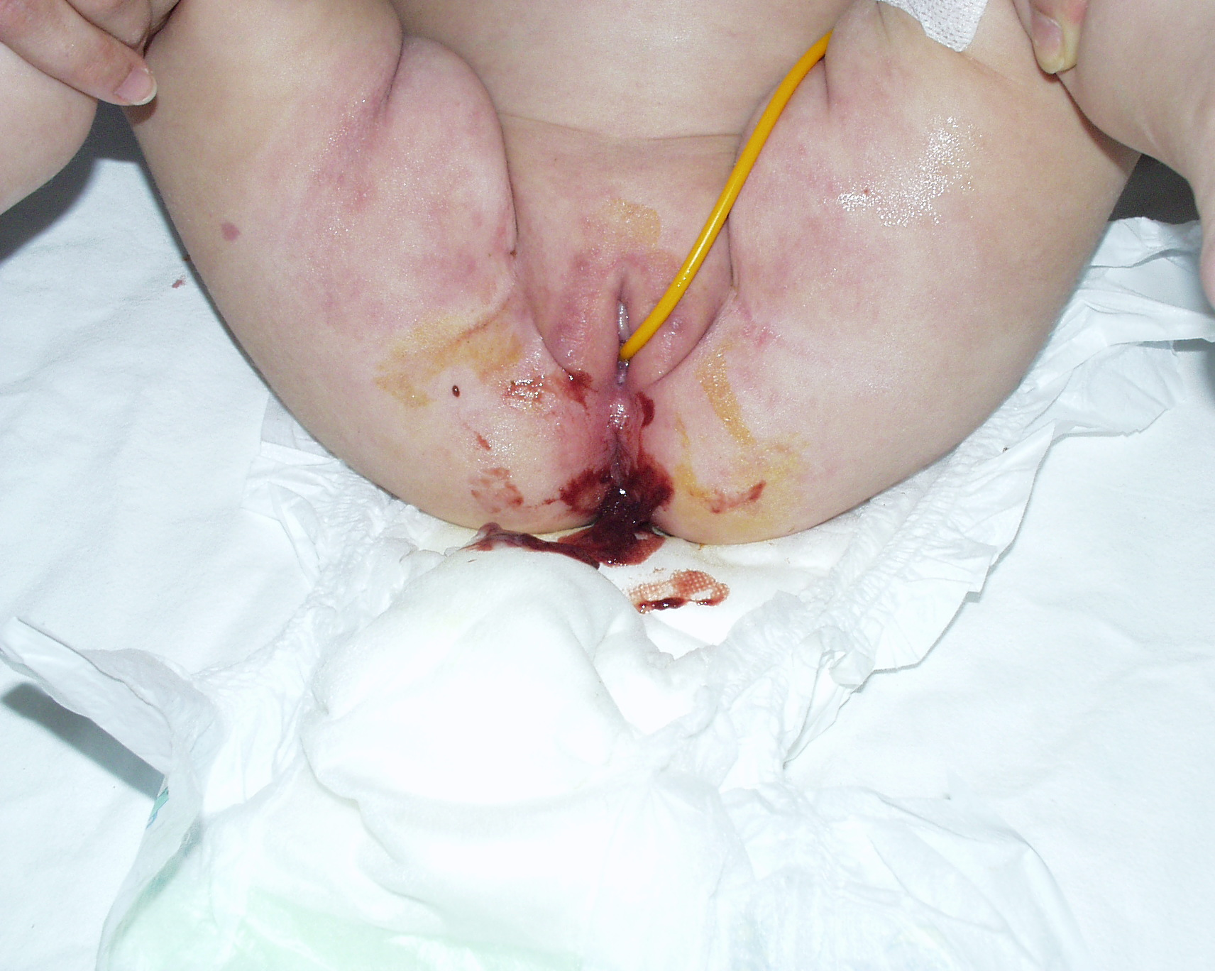

Slide 7
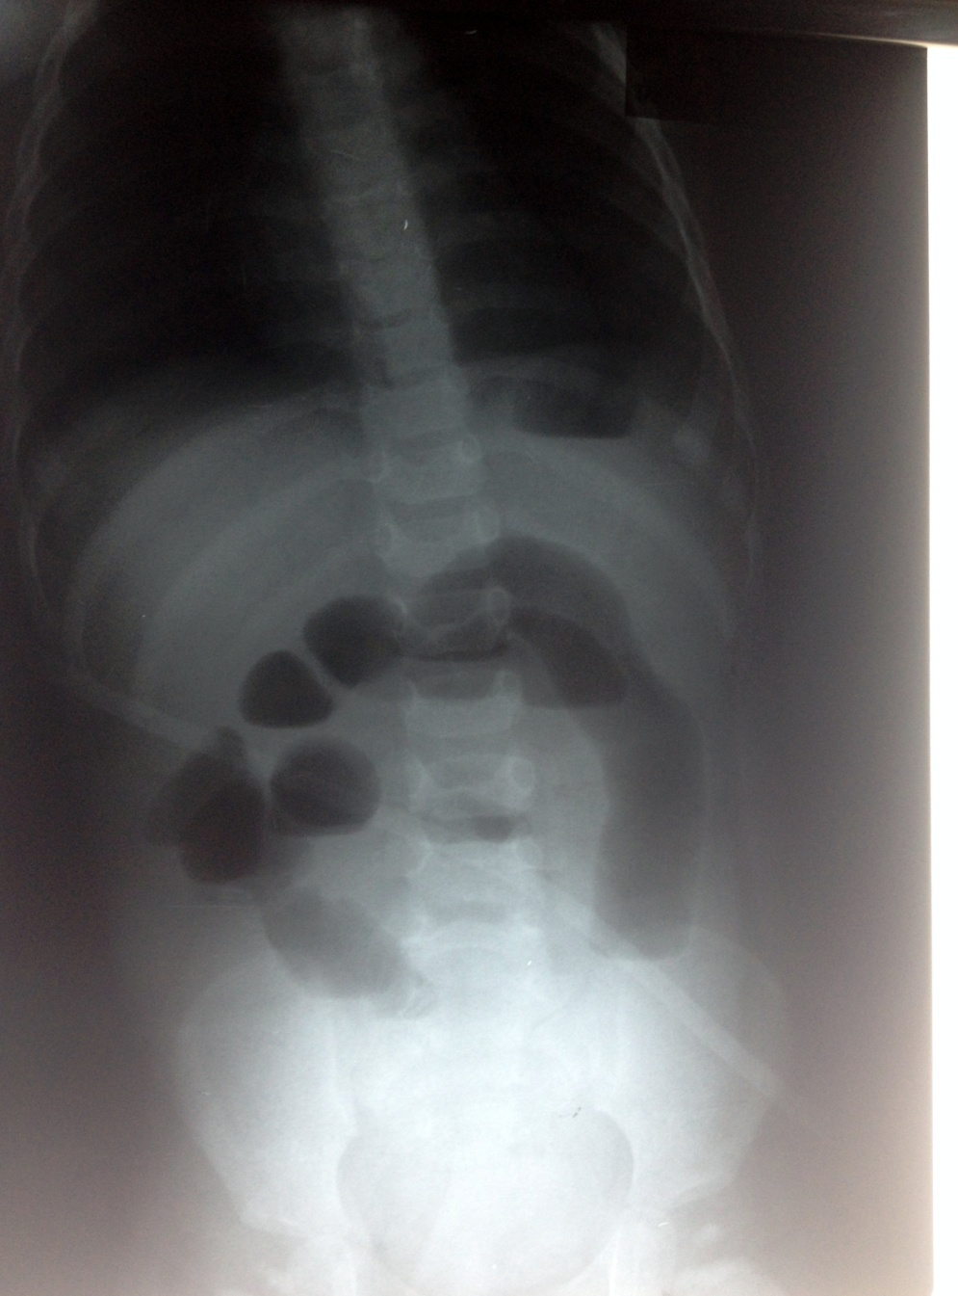
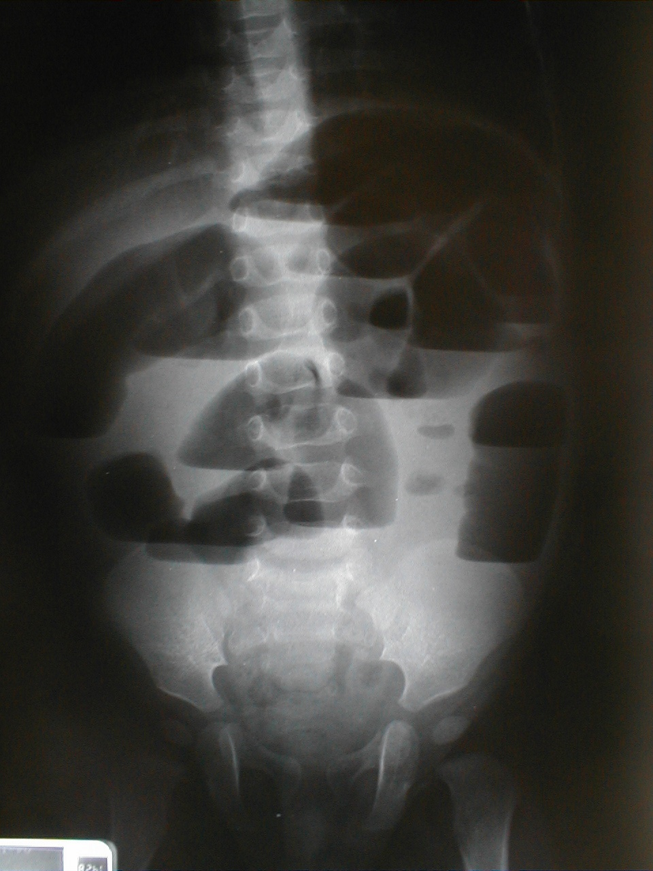
ADBG

Slide 8
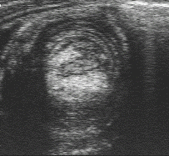
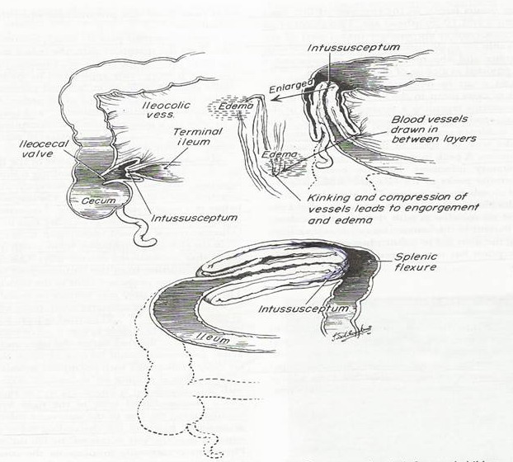
Tanı
Ultrasonografide
iç içe geçen bağırsakların transvers kesitinin hedef belirtisi veya yalancı böbrek görünümü şeklinde görüntülenmesi tanı koydurucudur.

Slide 9
Tedavi
Hidrostatik redüksiyon
opak madde içeren sıvı 90 cm. yükseklikten verilerek hidrostatik basınçla redüksiyon sağlanmaya çalışılır.
Pneumotik redüksiyon
80mm-100mmHg basınç ile hava verilir
Bu şekilde redüksiyonun mümkün olmadığında ve gecikmiş olgularda doğrudan laparoskopi yapılarak redüksiyon denenir.
Başarılı olmaz ise elle redüksiyon
rezeksiyon + anostomoz yapılır

Slide 10
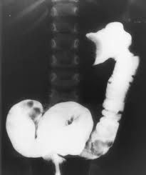
Obstrüksiyon bölgesine kadar ilerleyen opak maddenin veya havanın, kolon içindeki ileumun etrafını sararak oluşturduğu hilal şekli, invajinasyon için patognomoniktir.

Slide 11
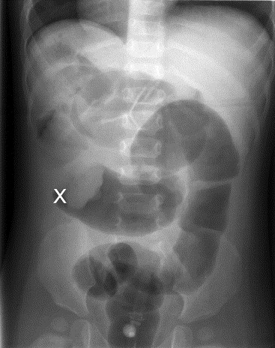
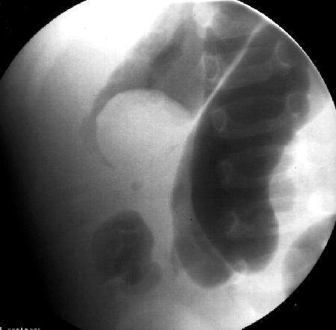

Slide 12
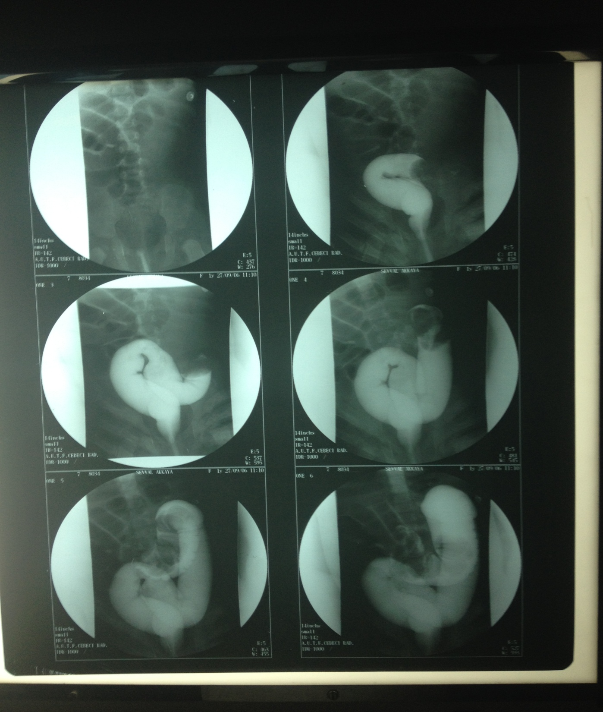

Slide 13
Sürükleyici noktalı invajinasyon
Bu ikinci tip invajinasyon herhangi bir yaşta ortaya çıkabilir.
Sebebi, peristaltik hareketlerin düzenini bozan ve barsak tarafından gıda olarak algılanan, barsak duvarında yerleşmiş herhangi bir kitledir.

Slide 14
Sürükleyici nokta
Meckel divertikülü,
intestinal lenfoma,
polip,
Henoch-Schönlein purpurasındaki
barsak duvarı hematomu,
dublikasyonlar
hemanjiyomlar olabilir.

Slide 15
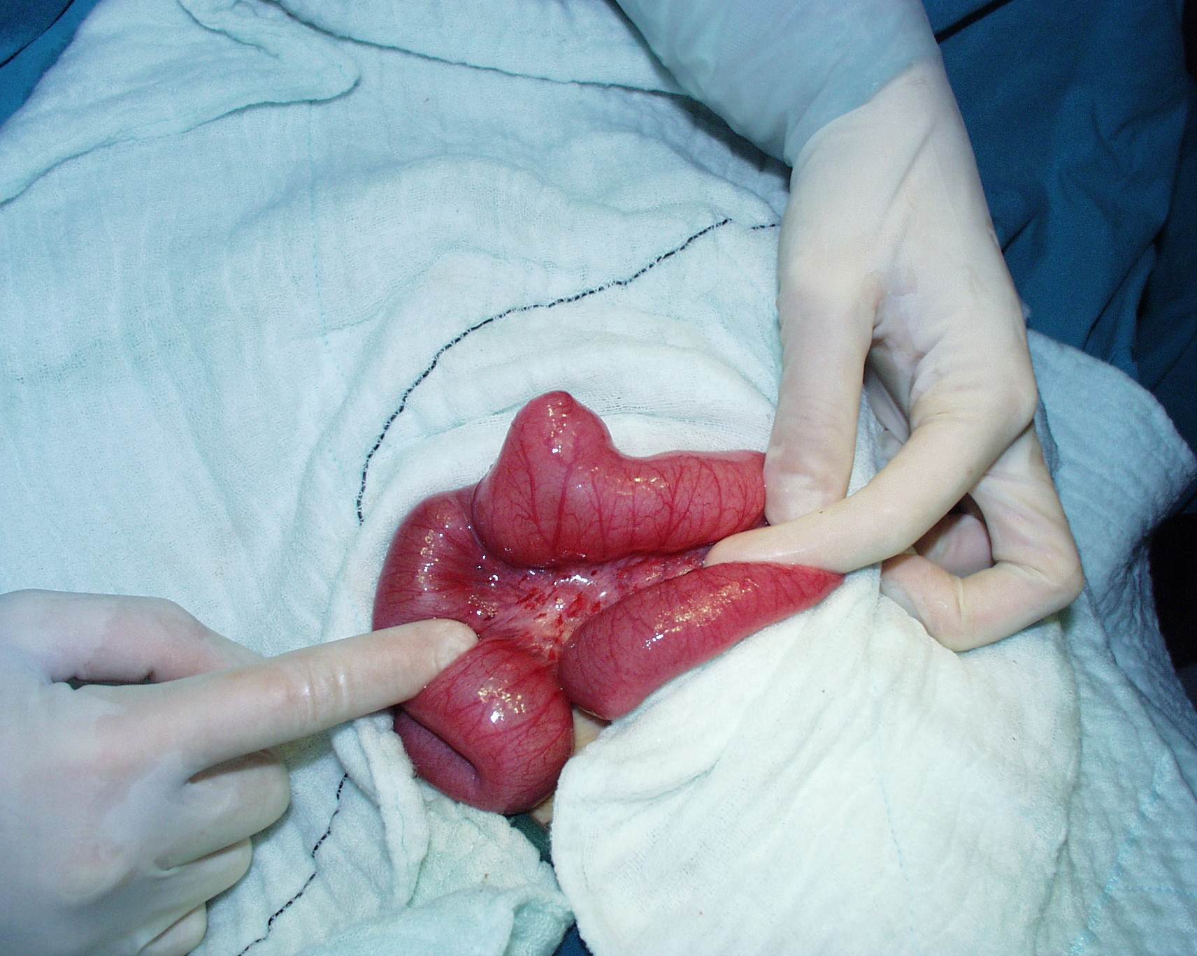

Slide 16
Tedavi
Klinik bulguları ve tanı yöntemi idiopatik invajinasyonda olduğu gibidir
Tedavide invajinasyonun düzeltilmesi ile birlikte kitleninde ortadan kaldırılması gereklidir.
Özellikle intestinal lenfomaların gözden kaçırılmaması çok önemlidir.
Tekrarlayan invajinasyonlarda ve 2 yaşından büyük çocuklarda laparoskopi önerilir

